Slide 1
Cholesterol, nadýmání
a jiné „břichaboly“

Slide 2

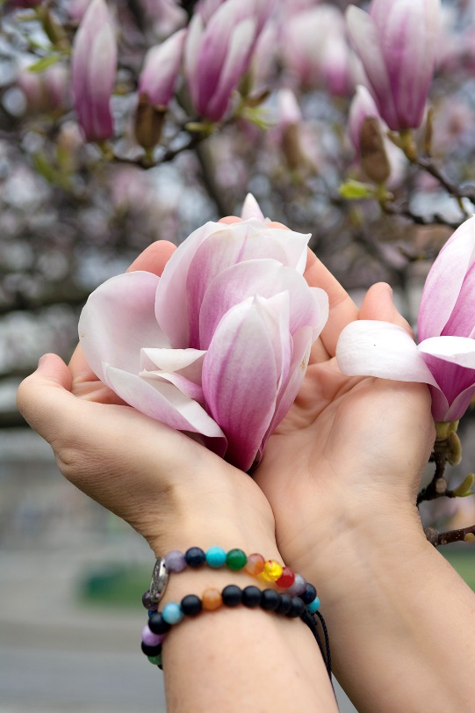
Miluji přírodu, obdivuji ji, a hluboce před ní smekám. Rok, co rok s němým úžasem pozoruji, jak malé semínko přesně ví, co dělat.
První krůpěje jarního deště a zlaté jarní paprsky v něm probudí magickou sílu. Klíčí, roste, zraje, plodí… jako by mu někdo neviditelnou taktovkou dával znamení co teď a co potom.
S pokorou a úžasem pozoruji stromy. Jejich kořeny jsou často propletené a větve se s pomocí větru vzájemně dotýkají a hladí.
Celý les umí společně komunikovat a žít jako jedna velká rodina. Nezměrná síla přírody na jaře vžene mízu do kořenů stromů a pod kůrou vlákny připomínajícími cévy jí tlačí až do konce té nejposlednější větvičky, aby na ní mohly vyrašit pupeny.
Pupeny v sobě mají velkou životní sílu, a pokud my máme v sobě pokoru a lásku k přírodě, tak nám je dovoleno malou část této nádhery použít na léčení našeho těla i duše.

Slide 3
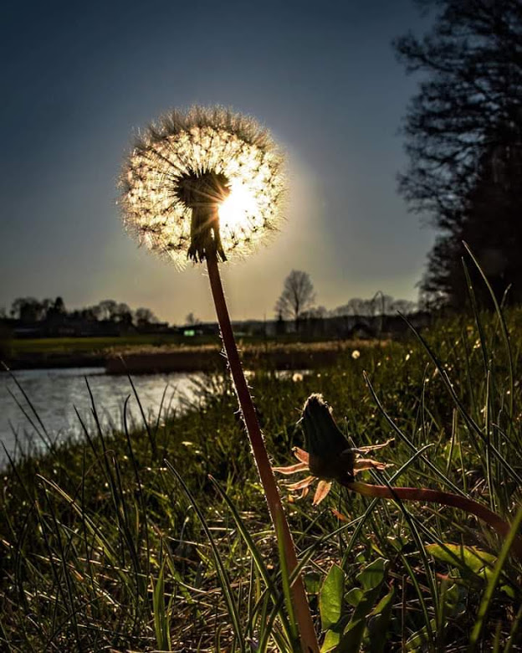
Celá příroda a matka země nám dává vše, co potřebujeme. Jsme její součástí. Pozorováním přírody se zároveň hodně učíme o sobě samých. Od přírody můžeme získat znalosti co tělu pomáhá a co ho léčí. Všechny léky jsou kolem nás v přírodě, jen jí musíme důvěřovat a přijímat s velkou pokorou a láskou.
Velkou část svého života věnuji bylinám a přírodní léčbě. Nejsem ani tolik bylinářka jako spíš terapeutka, která pomáhá lidem s jejich bolístkami, a to pomocí přírodní léčby.
Často však ani terapeuta nepotřebujeme. Sami velmi dobře víme, jaké potíže nás sužují. Co s tím? Jaké byliny, houby, vitamíny či minerály pomáhají?

Slide 4
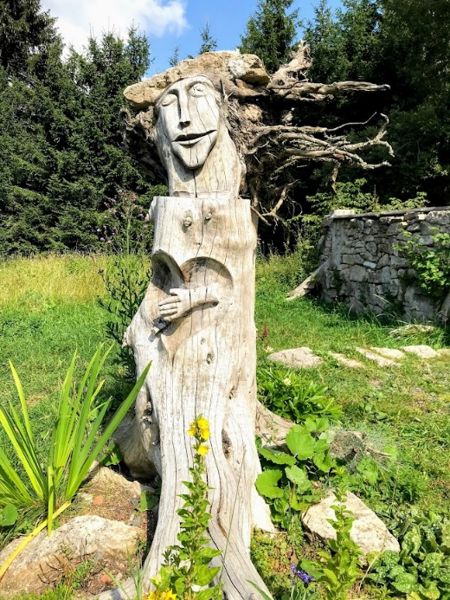
Zde se dozvíte odpovědi!
A vězte, že nikdy to nebude jen jedna bylina nebo jeden čaj. Vždy to ale bude celá kůra.
Proč?
Žijeme v „době jedové“ jak již dávno ve svých knihách napsala prof. A. Strunecká.
Jsme obklopeni stresem, nezdravým životním stylem a jsme plni různých medikamentů. Pouze celá přírodní kůra dokáže tyto naše negativní vlivy „přemoci“.

Slide 5
CHOLESTEROL
Cholesterol je látka, která pomáhá tělu zpracovávat tuky, potřebujeme ji k tvorbě hormonů, ale i vitamínu D.
Cholesterol tvoří přirozenou součást buněk lidského těla a je pro život nezbytný, jelikož plní řadu významných funkcí.
Představuje základ všech buněčných membrán, je hojně zastoupen v nervovém systému, mozku, myelinových obalech nervů, nacházíme jej v játrech i ledvinách.
Tvoří stavební kámen pro syntézu pohlavních a nadledvinových hormonů. Striktní snižování hladiny cholesterolu může vést k pocitům nervozity, bolestem svalů, celkové únavě, u žen pak k neplodnosti.

Slide 6
Cholesterol souvisí s tvorbou žluči a je nezbytný pro syntézu vitamínu D.
Vnějším zdrojem cholesterolu je potrava, jejím prostřednictvím tělo přijímá 20–40 % celkového objemu cholesterolu.
Nejvíce je cholesterol obsažen v živočišných tucích, uzeninách, vnitřnostech a tučných mléčných výrobcích. Podle posledních výzkumů se na vysoké hladině cholesterolu významně podílí zejména příjem přidaného cukru, rafinovaných ztužených tuků a také různých druhů léků včetně antikoncepce a jiných hormonálních léků.
Celková hladina cholesterolu v krvi by měla být na hodnotě 5 mmol/l, zvýšené riziko se uvádí u celkové hladiny 5,5 – 6,5 mmol/l. Cholesterol se dělí na tzv. hodný HDL a špatný LDL. I jejich poměr v celkové hladině cholesterolu je důležitý. Optimální je zhruba poloviční koncentrace HDL vůči LDL.

Slide 7
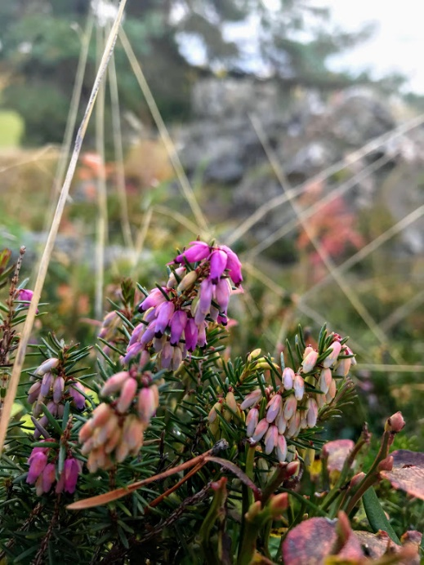
V současné době vznikl v medicíně nový fenomén: „honba za cholesterolem“.
Podle mých osobních zkušeností jsou léky na snížení hladiny cholesterolu podávány téměř každému, kdo má hladinu celkového cholesterolu vyšší než 4,5mmol/l.
Tragédií je, že málokdy je s pacientem provedena anamnéza, aby si ošetřující lékař zjistil, jestli zvýšená hladina cholesterolu není způsobena třeba tím, že má pacient momentálně velký stres nebo že má zkreslené představy o zdravé výživě nebo že se jedná o ženu v menopauze, kdy se cholesterol přirozeně mírně zvyšuje.
Často mají vyšší hladinu cholesterolu v krvi lidé, kteří užívají léky poškozující játra anebo lidé po prodělané žloutence či mononukleóze.

Slide 8
Léky na snižování hladiny cholesterolu, tak jako všechny léky, však mají celou řadu vedlejších účinků.
Mohou poškozovat játra, způsobovat chronickou únavu, bolesti svalů, tvorbu žlučových kamenů nebo i snižovat pozornost a zpomalovat myšlení.
Určitě doporučuji přemýšlet nad nutností užívání těchto léků a položit si otázku, do jaké míry se jedná o vaše dobro a do jaké míry zajišťujete tržby farmaceutickým společnostem!

Slide 9
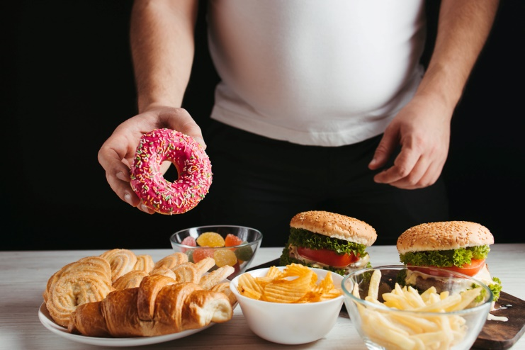
Pokud máte vyšší hladinu cholesterolu, pak první, co byste měli udělat, je uvolňovat své psychické napětí a přehodnotit svůj jídelníček.
Cholesterol v krvi zvyšuje zejména kombinace ztužených tuků a cukr (průmyslově vyráběné sladkosti, sušenky, zákusky, ale i některé druhy müsli tyčinek).
Dalšími rizikovými potravinami jsou uzeniny, průmyslově vyráběné paštiky, tavené sýry, hotové pokrmy s dlouhou trvanlivostí, potraviny s vysokým obsahem bílého cukru a bílé mouky, umělá sladidla (aspartam), přepálené tuky a alkohol.

Slide 10
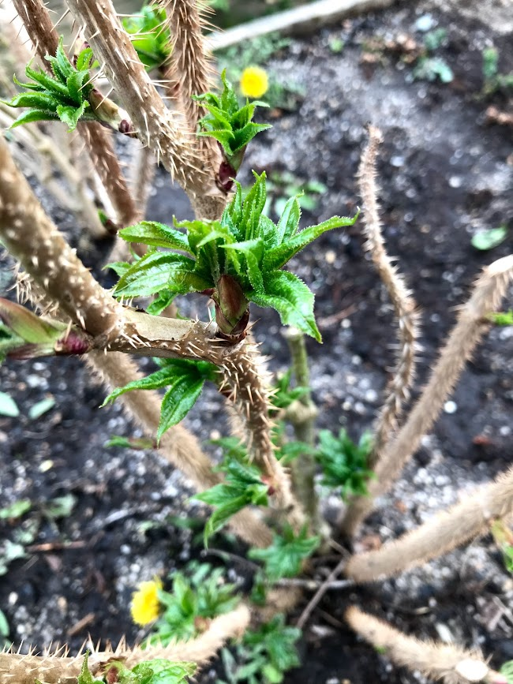
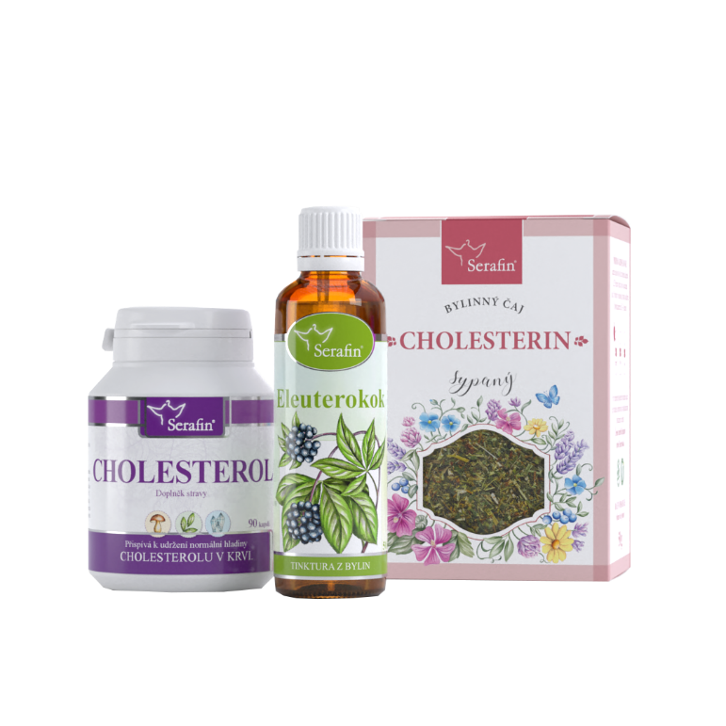
Přírodní léčba
Základem úspěšné léčby je jíst správné potraviny, uvolňovat stres pohybem a relaxačním cvičením a maximálně omezit užívání léků.
Pijte čaj Cholesterin a k tomu užívejte tinkturu z kořene Eleuterokoku a kapsle Cholesterol.
Ty mimo jiné obsahují extrakt z červené fermentované rýže, který umí v kombinaci s dalšími přírodními látkami hladinu cholesterolu účinně snížit a optimalizovat poměr HDL a LDL.
Kůru dodržujte minimálně 2 měsíce

Slide 11

Dobrá rada nad zlato
Chápu, že pokud dostanete doporučení, že nemáte jíst sladkosti, a že máte uvolňovat psychické vypětí, tak s tím sice vnitřně souhlasíte, ale praktická realizace už je daleko těžší.
Pokud se bavíme o sladkostech, tak mluvíme o přidaném cukru. Přirozeně přítomný cukr je v ovoci, a ten je naprosto v pořádku. Ovoce můžeme jíst bez většího omezení. Ale co s tím přidaným cukrem? Řekněme si to otevřeně. Většina z nás má návyk na sladké! Je to stejný návyk jako třeba na alkohol či cigarety, a tak je potřeba při odvykání s ním stejně pracovat. Jak?

Slide 12
Moje osvědčené tipy
Pevné rozhodnutí, že od této chvíle já budu ovládat moji chuť na sladké, a ne aby moje chuť na sladké ovládala mě.
Všechny sladkosti jdou z domu pryč. Při svém „absťáku“ doma nic nenajdu, tudíž nic nesním.
Koupím domů chutné věci, které mi pomohou překonat první dny, kdy budu mít nutkavou potřebu sladkého. Některé z nich si dám do kabelky abych při cestě z práce nešla do nejbližší cukrárny, ale mohla chuť na sladké zahnat něčím jiným. Jsou to všechny druhy ovoce, fíky, datle, tyčinky s obsahem sušeného ovoce a ořechů bez přidaného cukru, ale také ořechy samotné a dostatek zeleniny.
Poprosím své okolí, aby mě podpořilo a zkusím zapojit celou rodinu. Věřte, že i jim to pomůže!
Vydržím bez buchet, koláčů, sladkých nápojů, alkoholu, sušenek a zákusků jeden měsíc.
A světe div se! Po jednom měsíci je to jinak. Já dokážu ovládnout svoji chuť na sladké…pokud tedy přijde, protože už jí vlastně tolik nepociťuji a sladké pokrmy, bez kterých jsem si dříve neuměla představit svůj život mi vlastně už moc nechutnají. Jsou divně sladké….
Ptáte se, co s tím stresem? Jak jej uvolňovat? Praktické tipy a rady najdete v mém e-booku a vyzkoušet si vše můžete na mých seminářích.

Slide 13
NADÝMÁNÍ
Troufám si tvrdit, že převážná většina klientů, kteří přijdou do mojí poradny, si stěžují na nadýmání. Nadýmání však není nemoc. Je to projev. Je to projev oslabení či celkové dysfunkce jednoho či více orgánů trávicí soustavy.
Nadýmání je nejčastěji způsobeno špatnou funkcí žlučníku a střev, respektive střevním mikrobiomem.
Pokud žlučník a následně slinivka neprodukují správné množství žluči a trávicích enzymů, tak strava není správně rozložená, a ve střevě trávicí procesy probíhají mírně řečeno „nestandartně“. Projevem je pak nadýmání.
Důvody jsou již chronicky známé: trvalý stres, který zatěžuje trávicí trakt, převažující kyselinotvorná strava s velkým obsahem přidaného cukru a bílé mouky, nadužívání léků a alkoholu.
Řešení je však jednoduché. Přemýšlejte nad tím, co jíte! Eliminujte stres a hýbejte se!

Slide 14
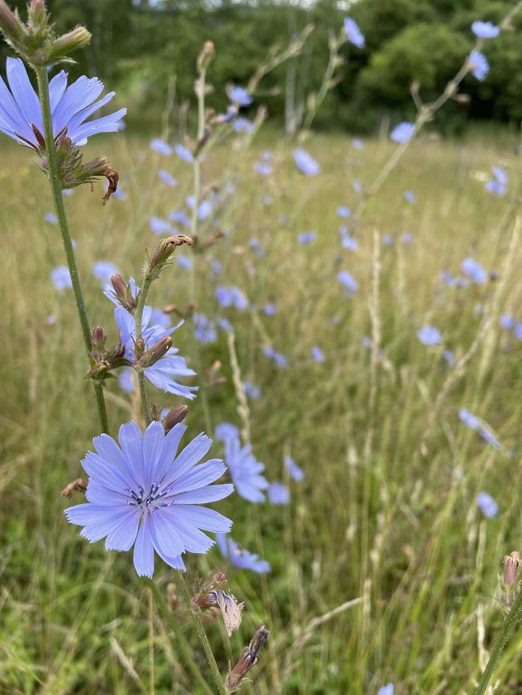
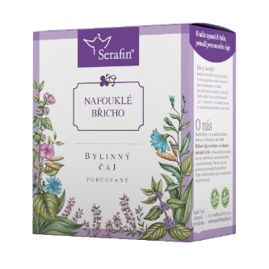
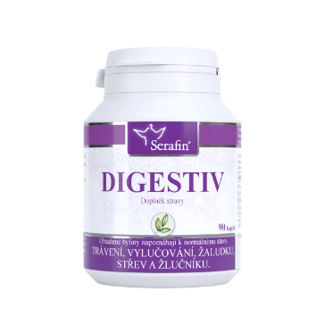
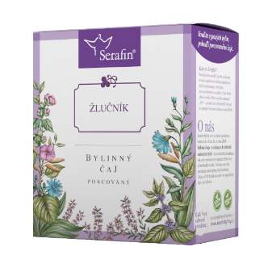
Přírodní léčba
Základem přírodní léčby je úprava jídelníčku a pravidelný pohyb
Pijte střídavě po dni čaje Nafouklé břicho a Žlučník. K tomu denně užívejte kapsle Digestiv
Digestiv obsahuje namletý kořen puškvorce a čekanky. Tyto byliny umí stimulovat tvorbu žluči a trávicích enzymů a zároveň obsahují inulin - přirozené prebiotikum ( výživu našich probiotických bakterií)
Kůru dodržujte minimálně 2 měsíce

Slide 15
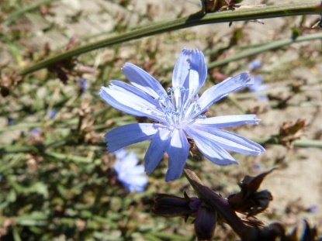
PRŮJEM
Průjmem se označuje řídká, nezformovaná stolice, která se opakuje častěji než 3x denně.
Silný a dlouhotrvající průjem je pro organismus velmi nebezpečný. Může dojít k dehydrataci těla, společně se stolicí odchází z organismu také živiny, vitamíny a minerály a dochází k porušování střevní stěny.
Průjmy mohou být způsobené dietní chybou, ale i virovou nebo bakteriální infekcí, případně to bývá průvodní příznak jiné, závažnější nemoci.
Při opakujících se průjmech anebo průjmu trvalejším je vždy nutné lékařské vyšetření

Slide 16
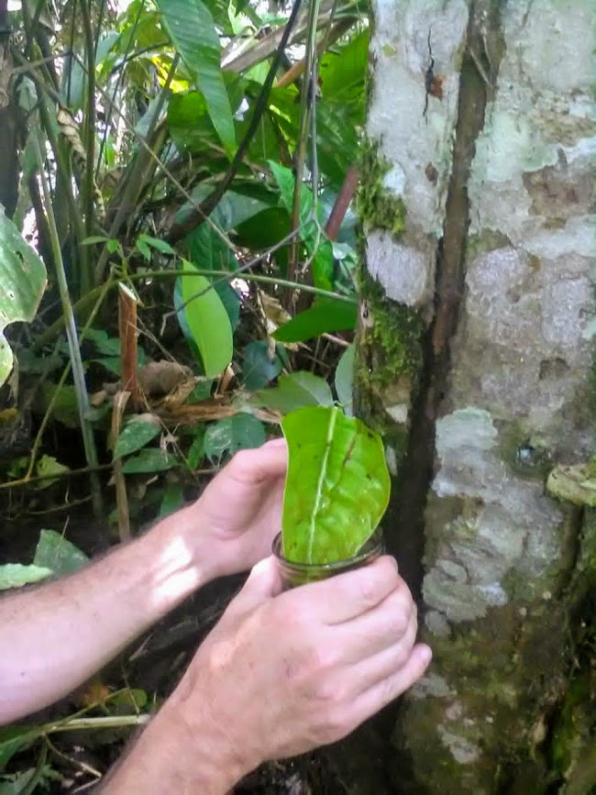
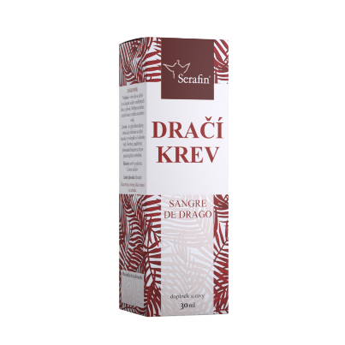
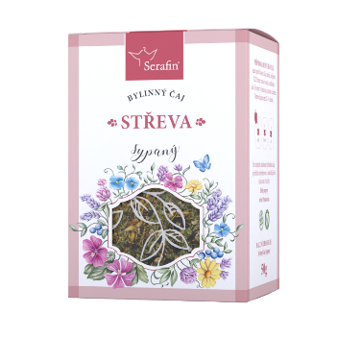
Přírodní léčba
Pijte čaj Střeva a k tomu denně užívejte Dračí krev. Dračí krev je míza z pralesního stromu, která má velmi široké využití v přírodní léčbě.
V tomto případě se umí významně popasovat s nežádoucími viry a bakteriemi v našich střevech.
Důležité je dodržovat pitný režim a dietu. Nejlépe je jíst uvařenou rýži s uvařenou mrkví.

Slide 17
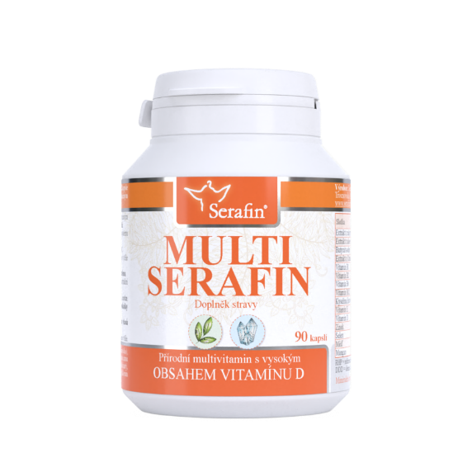
Po ustoupení největších obtíží začněte užívat kapsle Multiserafin s vysokým obsahem přírodních vitamínů a minerálů a také s obsahem butyrátu.
Víte, že…
Butyrát je sůl kyseliny máselné, která by měla být v našich střevech obsažena přirozeně díky prospěšným střevním bakteriím. Těch je však u většiny populace nedostatek, a tak je dobré butyrát dodávat jinou cestou. Butyrát podporuje těsná spojení střevního epitelu, a tím pomáhá zajišťovat bariérovou funkci střeva v obraně před patogeny a také napomáhá při jeho vstřebávacích funkcích. Butyrát eliminuje tzv. syndrom zvýšené propustnosti střev, za kterým stojí řada onemocnění.

Slide 18
ZÁCPA
Zácpa může mít mnoho důvodů a můžeme ji rozdělit na akutní a chronickou. Akutní zácpa bývá většinou způsobena nějakou jednorázovou dietní chybou, případně se jedná o tzv. cestovní zácpu, přechodně způsobenou změnou prostředí, stravy či vody. Při akutní zácpě většinou stačí zvýšit příjem vody a zařadit do svého jídelníčku švestky, fíky nebo jitrocel indický pod názvem Psyllium.
Chronická zácpa bývá velmi často způsobena dysfunkcí žlučníku a jater, dále se na ní může podílet psychické vypětí a z velké části ji způsobuje dlouhodobě špatné složení jídelníčku s převahou bílé mouky, cukru a masa, a s malým podílem vlákniny. U chronické zácpy je potřeba vždy u lékaře vyloučit závažná onemocnění, např. nádorová onemocnění nebo Crohnovu chorobu.

Slide 19
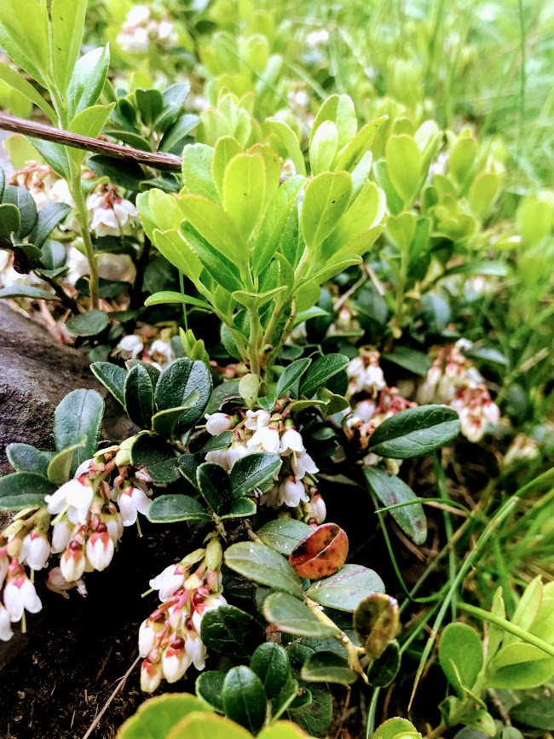
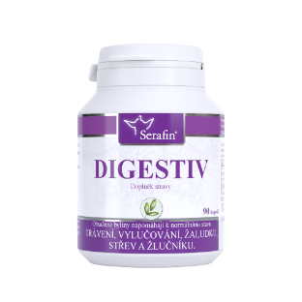
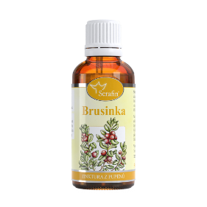
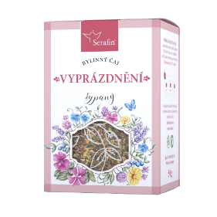
Přírodní léčba
Pijte čaj Vyprázdnění a k tomu užívejte kapsle Digestiv a tinkturu z pupenů Brusinka.
Brusinka je velmi známá jako přírodní lék na močové cesty. Méně se ví, že umí účinně zrychlit střevní peristaltiku.
Při cestovní zácpě stačí pouze kapsle Digestiv. Ty obsahují mletý kořen Čekanky obecné, který si umí s cestovní zácpou velmi dobře poradit. Přechodně můžete v tomto případě zvýšit dávkování až na šest kapslí za den.
Tip při chronické zácpě: jednu polévkovou lžíci lněného semínka večer zalijeme menším množstvím vody a necháme přes noc odstát. Ráno sníme např. vmíchané do bílého jogurtu.

Slide 20
Moje práce je můj život. Díky svým dlouholetým zkušenostem vám mohu předávat znalosti, receptury a tipy, které opravdu fungují.
Doporučuji výrobky značky Serafin. Proč? Protože se jedná o moje receptury!
Vím, co který výrobek obsahuje, jak funguje a s jakými dalšími přípravky se dá kombinovat.
Vím, že kvalita výrobků je skvělá, jelikož jsem součástí velké rodiny Serafin. I vy se jí můžete stát.
www.serafinbyliny.cz
Vše o mě, mojí práci a kontakty na mě najdete na
www.anetabenediktova.cz

